Slide 1
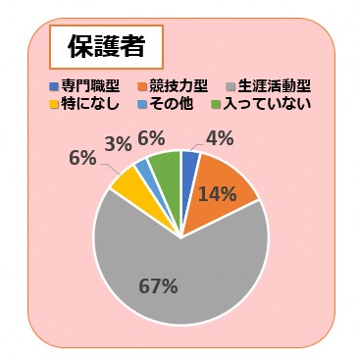
MISHIMA:Well-being
部活動改革通信 vol.2
令和６年10月::三島市教育委員会
TEL:055-983-2671
部活動意識調査の結果
小学校５年生から中学校2年生と、その保護者の皆様、そして先生方を対象に行った部活動の意識調査について、ご協力いただいきありがとうございました。調査の結果の抜粋は以下の通りです。
【児童生徒・保護者対象の質問】
あなたが（お子様を）「部活動」や「地域のクラブチームや学校外の文化・芸術団体等」に入る（入れる）目的について、もっとも自分の考えに近いものを１つ選んでください。（全員必須）
ご協力
ありがとう
ございました！
【教職員対象の質問より】
● 今後、部活動が地域連携や地域移行された場合、指導者として活動に参加したいと回答した教職員は、全体の２割程度
● 指導可能な部活動について
指導可能な部活動が無い
35人（中学校145人中）、81人（小学校236人中）
小中学校教職員
今後の部活動についてのご意見 （中○）は中学生の意見 （保）は保護者の意見
地域連携
今まで通り自分たちの学校の部員だけで部活や試合を行っていきたい。（中２）
技術を教えてくれる指導者が学校に来てほしい。（中２）
他の中学校とも交流できたらいい。（中２）
部活動から得られる成長はとても大切。部活動をなくさないでほしいです。 （保）
地域で活動となると活動場所まで徒歩で行けるのか、送迎が必要となると難しく、各学校単位での今まで通りの部活動を希望。（保）
部活動を無くすのではなく指導者を教員以外から採用すれば、子ども・教員・保護者の負担が減る。（保）
地域移行
地域移行型にしてほしいです。 （中２）
部活動の時間が短いので、やるならもっと時間を増やしてほしいです。微妙な時間をやるよりも、やらないなら全部やめて「部活動」をやめた方がいいと思います。（中２）
もっと早く帰って勉強や、塾の前に少し休む時間の確保ができるのになと日々思ってます。（保）
部活動は廃止し、放課後それぞれの過ごし方を探していくほうが、教師の負担も減り、より専門性の高い指導が運動部、文化部ともに受けられると思う。（保）
その他
部活動の時間を元に戻してほしいです。（中学生多数）
部活動の所属の有無や成績を、学校の成績や内申書に反映させることをやめて欲しい。（保）
塾や習い事と両立できるように、休日の部活動を自由参加にしてほしい。 （保）

Slide 2
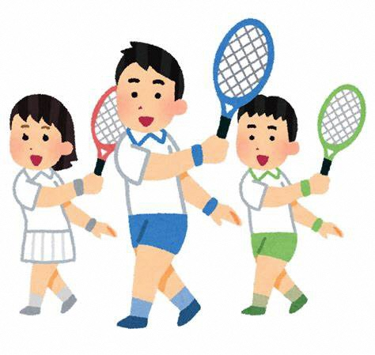
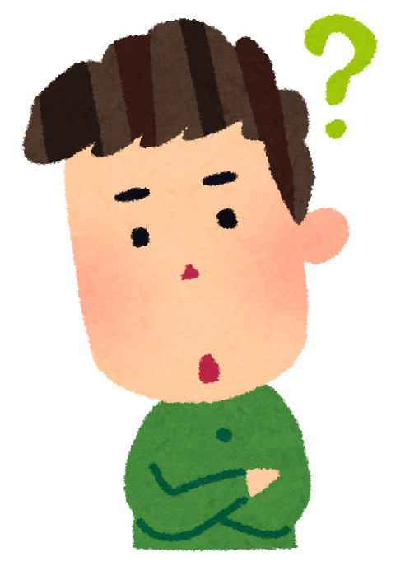
アンケート結果をまとめると･･･
《小中学生》
現在の部活動の形を継続したい。興味のある種目・活動を、仲間と楽しく取り組む中で、技術を高めたいという声もあり、部活動の教育的意義を理解した専門的な指導者が必要。
《保護者》
子どもの希望を優先。部活動の教育的価値を感じている。学校外の活動となると送迎や費用面に不安がある。
《教職員》
部活動への参加は難しいと考える回答が多く、働き方改革の面からも、これまで通りの部活動の在り方では厳しい。
方向性
三島市では
部活動に関わるみんなのウェルビーイングをめざし、
段階的に地域連携等を推進する。
部活動に参加している中学生やこれから部活動に入ろうと思っている小学生はもちろん、子どもたちのサポートをする保護者や指導者となる先生、指導員の皆さん・・・部活動に関わる人、みんなが幸せになる部活動の形として、将来的に「地域連携等」を主軸として改革していきます。
地
域
連
携
等
三島市の考える「地域連携等」とは、次の２つの側面（地域連携・地域移行）があります。
学校部活動※に外部指導者として地域の人材を導入
※ 持続可能な部活動の形として、現在行われている部活動（単独校での活動）に加え、複数校が合同で
活動を行う “合同部活動”も順次スタート！
外部団体で活動する生徒が所属校名で中体連等に出場
→これらの具体的な取組や計画は、随時紹介していきます。
と
は
地域連携
合同部活動を実施するには、実証期間が必要となります。どの部活動で行うかを検討し、実証事業を通して課題を洗い出した上で、本格実施につなげていきます。この事業は、段階的に進めていきます。
地域移行
Q&A
三島市では部活動の加入は任意です。
「入っていないと不利になる」ことはありません。高校受検の際に学校が作成する書類には、学習面・生活面以外に、ボランティア活動や特技等についての実績、活動内容を書くことになっています。
その中で「部活動」について書かれることもあります。
部活動の加入が、高校進学に影響するの？
部活動に入っていないと、入試に不利になるの？
意識調査の中で多かった声です。今後も、アンケート等を行い、いただいた質問に答えていきます！

